Slide 1
Celková zátěž české populace zhoubnými novotvary
(ZN bez nemelanomového kožního zhoubného novotvaru: C00–C97 bez C44)
Absolutní počet | 2014 | 2015 | 2016 | 2017 | 2018 | 2019 | 2020 | 2021
Incidence¹ | 58 895 | 59 539 | 60 202 | 60 066 | 59 345 | 63 960 | 59 223* | 58 461*
Mortalita² | 26 910 | 26 681 | 27 109 | 27 183 | 27 521 | 28 025 | 27 841 | 26 865
Prevalence¹ | 381 665 | 396 043 | 410 344 | 423 579 | 435 250 | 450 776 | 460 232 | 469 323
průměrná roční změna
2017–2021
V roce 2021 bylo v České republice nově diagnostikováno 58 461 pacientů se zhoubným novotvarem bez nemelanomového kožního zhoubného novotvaru, což je 556,7 na 100 000 osob, ve stejném roce zemřelo 26 865 osob v souvislosti se zhoubným novotvarem, což je 255,8 na 100 000 osob.
Celkem k 31. 12. 2021 v České republice žilo 469 323 osob se zhoubným novotvarem nebo s minulostí tohoto onemocnění, což je 4 469 na 100 000 osob.
-0,5 %
-0,2 %
+2,7 %
* Pokles v letech 2020 a 2021 lze přisuzovat především epidemii COVID-19, některé skupiny nádorů byly pod-diagnostikovány.
Incidence a mortalita
Prevalence
incidence
mortalita^{1,2}
prevalence
4 469
*
556,7
Počet případů na 100 000 osob
Počet žijících osob s onemocněním nebo jeho historií na 100 000 osob
255,8
Zdroj: ¹Národní onkologický registr, ²Český statistický úřad
2021

Slide 2
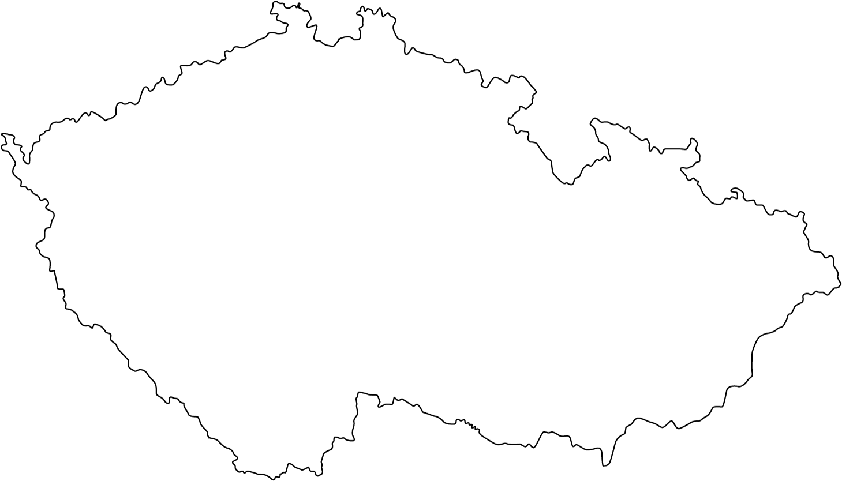
Seznam center vysoce specializované onkologické péče v ČR (komplexní onkologická centra, KOC, hematologická centra, HOC, centra dětské onkologie, DOC)
1 | DOC FN Brno
2 | DOC FN v Motole
3 | HOC FN Brno
4 | HOC FN Hradec Králové
5 | HOC FN Královské Vinohrady
6 | HOC FN Olomouc
7 | HOC FN Plzeň
8 | HOC ÚHKT
9 | KOC FN Královské Vinohrady
10 | KOC FN Hradec Králové
11 | KOC FN Olomouc
12 | KOC FN Plzeň
13 | KOC FNsP Ostrava
14 | KOC FN v Motole, ÚVN, Nem. na Homolce
15 | KOC KN Liberec
16 | KOC KN Zlín
17 | KOC MOÚ v Brně
18 | KOC MN v Ústí nad Labem
19 | KOC Nemocnice České Budějovice
20 | KOC Nemocnice Jihlava
21 | KOC Nemocnice na Bulovce, VFN, FTN
22 | KOC Nový Jičín
23 | KOC Pardubického kraje
Centra aktualizována dle https://www.linkos.cz
15
18
Zdroj: Ministerstvo zdravotnictví ČR
14
21
9
10
4
2
8
5
23
13
12
7
11
6
22
20
17
16
1
3
19
Rozmístění center a jejich regionální dostupnost jsou rovnoměrné v naprosté většině krajů. Výjimkou a problémem je neexistence centra vysoce specializované péče v Karlovarském kraji. Zajištění vysoce specializované péče v tomto regionu je jedním z cílů NOP 2030.

Slide 3
Nové možnosti léčby pokročilých nádorových onemocnění
Přežití
Kombinace imunoterapie/sekvenční podání/ selekce podle biomarkrů
Blokáda kontrolních bodů imunity
Cílená léčba
Kontrola
Čas
Cílená terapie: rychlá, ale většinou krátkodobá, odpověď u většiny pacientů, na konci OS křivky je efekt na přežití nejasný
Imunoterapie: nižší míra odpovědí, většinou dlouhotrvající, plateau na konci křivky přežívání...
Salvati M, 3rd Intl Symp in Lung Ca, 2014; Ribas A, WCM, 2013; Ribas A, et al. Clin Cancer Res 2012; Drake CG. Ann Oncol 2012

Slide 4
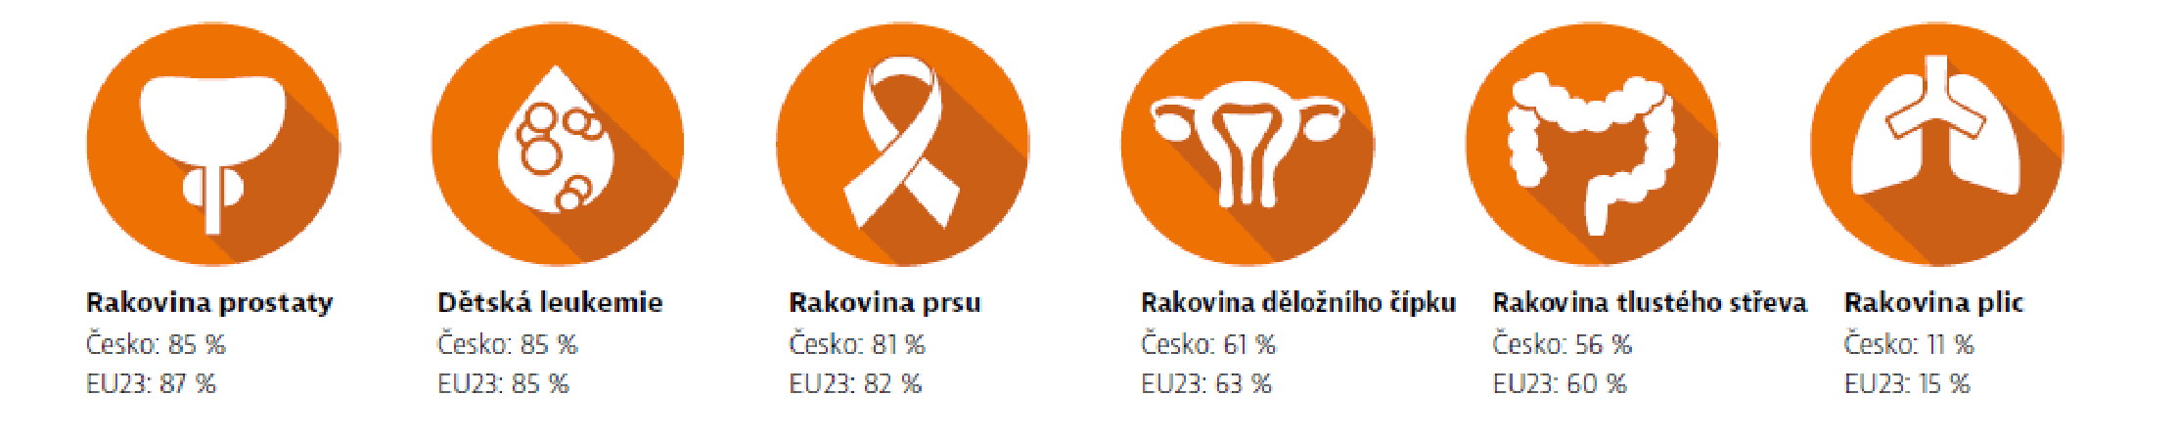
Pětiletá míra přežití onkologických pacientů se v Česku přiblížila průměru EU
Zdroj: State of Health in the EU Czechia Country Health Profile 2021

